Slide 1

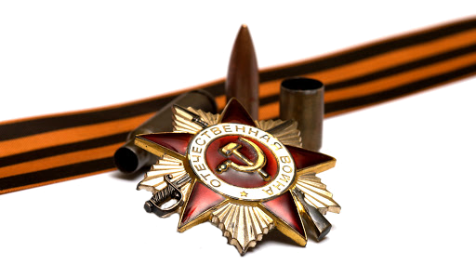
ДЕТИ И ВОЙНА

Slide 2
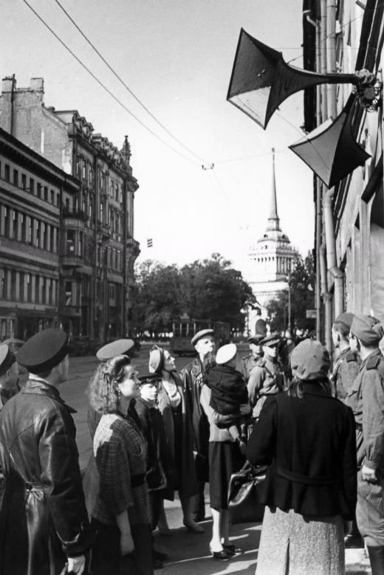
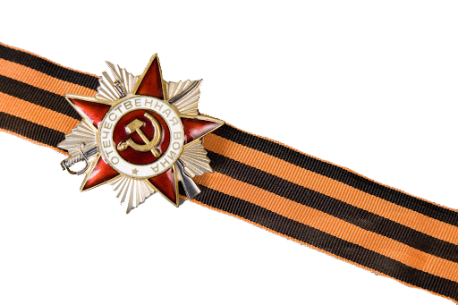
«…В 4 часа утра 22 июня 1941 года, без предъявления каких-либо претензий к Советскому Союзу, без объявления войны, германские войска напали на нашу страну, атаковали наши границы во многих местах и подвергли бомбежке со своих самолетов наши города»

Slide 3
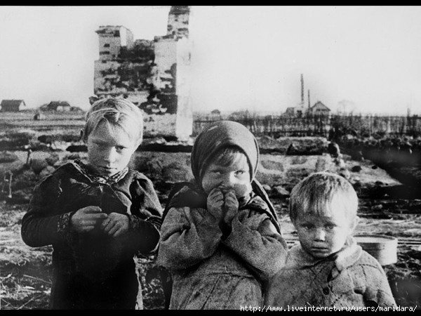
Дети и война…
Даже подумать страшно, произнеся эти слова, они никогда не должны стоять рядом друг с другом. Эта страшная и долгая война, которая охватила Советский Союз, унесла около 28 миллионов жизней.
…из них 13 миллионов погибших детей…

Slide 4
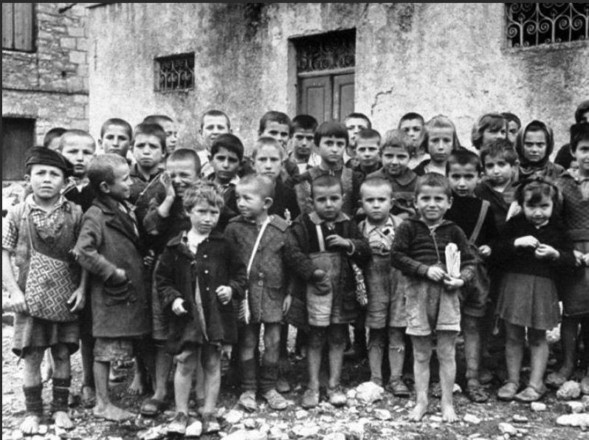
Мальчишки и девчонки, не сразу поняли, какая страшная беда вошла в их жизнь. Ведь никто не знал, что война затянется на долгие и страшные четыре года, все верили в скорую победу.

Slide 5
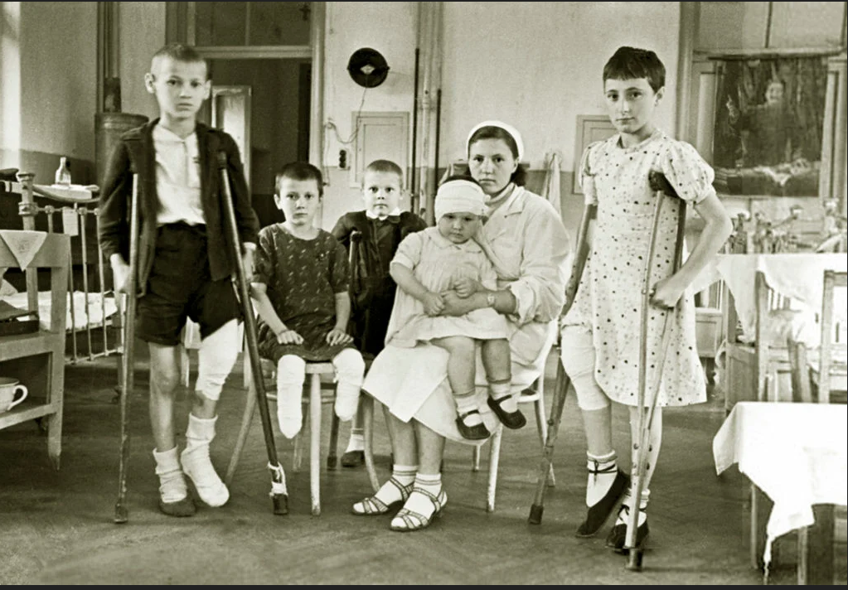
На хрупкие детские плечи легла тяжесть военных невзгод и бедствий.

Slide 6
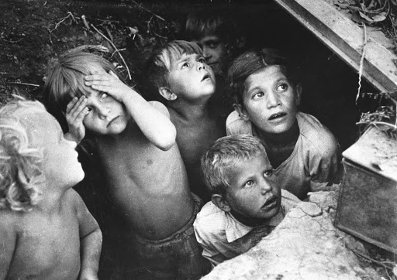
Дети во время бомбежки

Slide 7
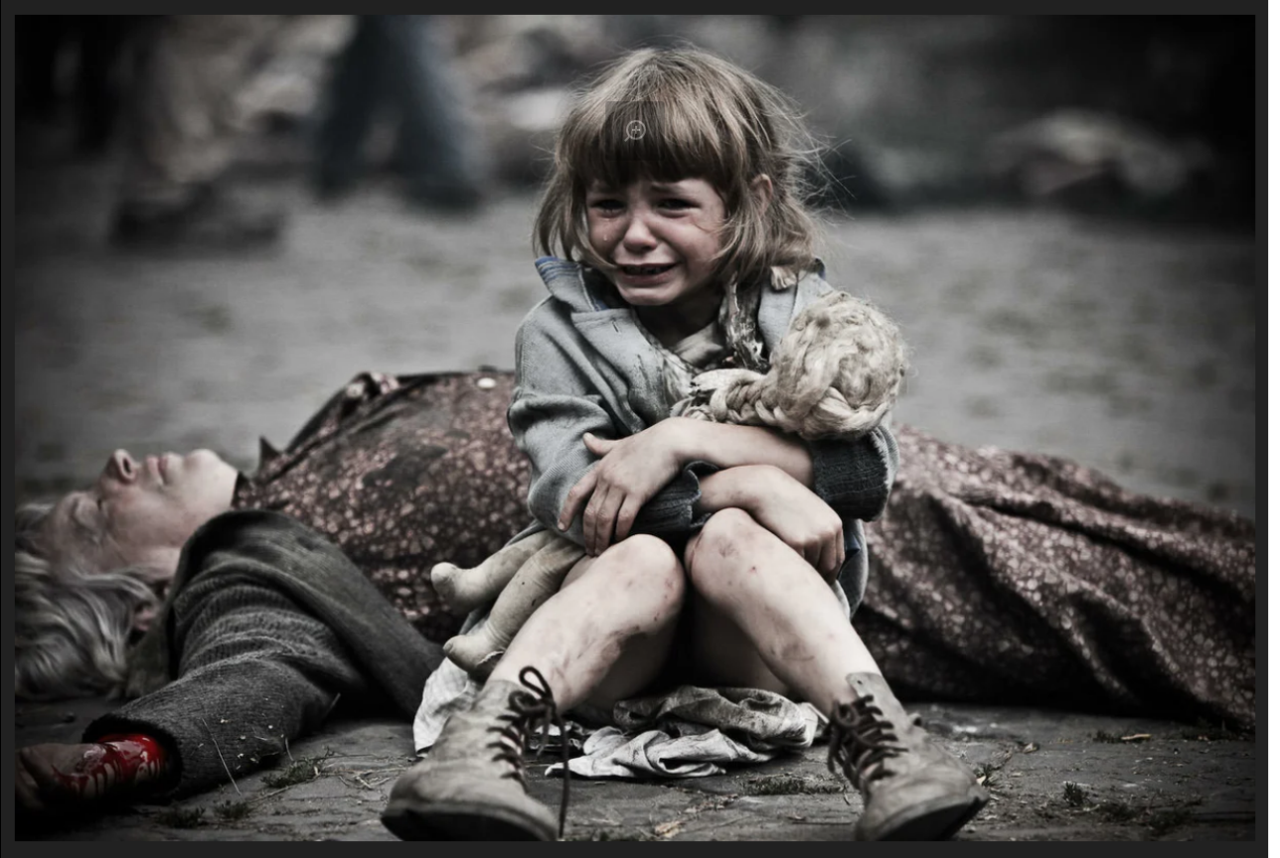
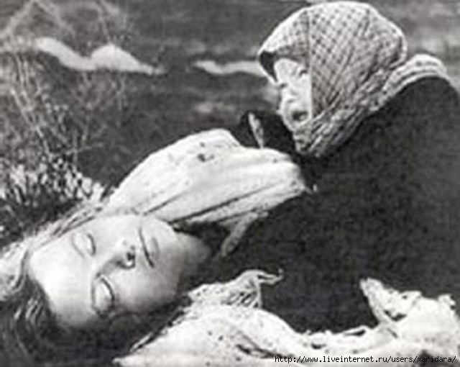
Дети убитых матерей

Slide 8
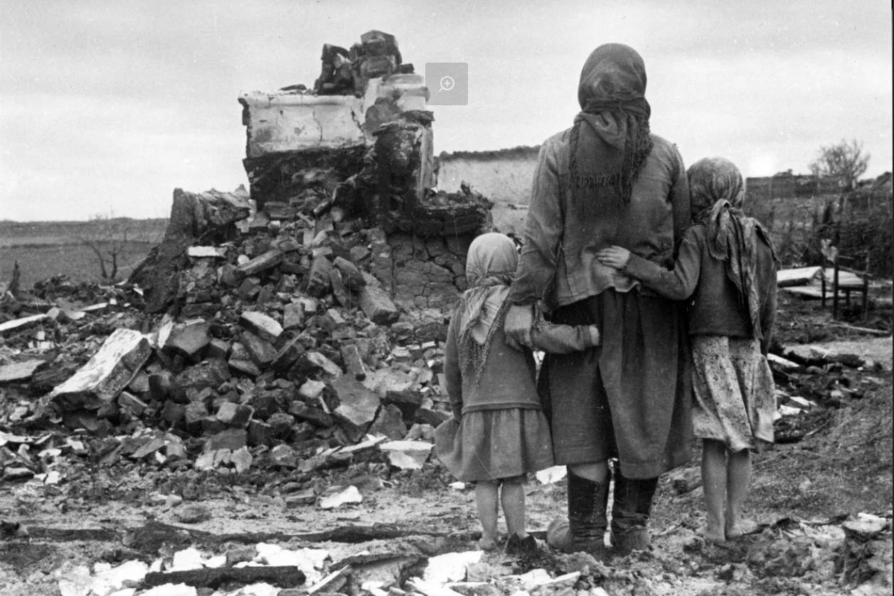
Тяжелее всего приходилось маленьким и беззащитным детям переживать ужасы войны

Slide 9
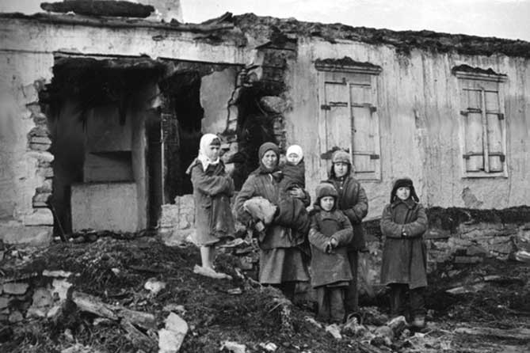
У разрушенного дома

Slide 10
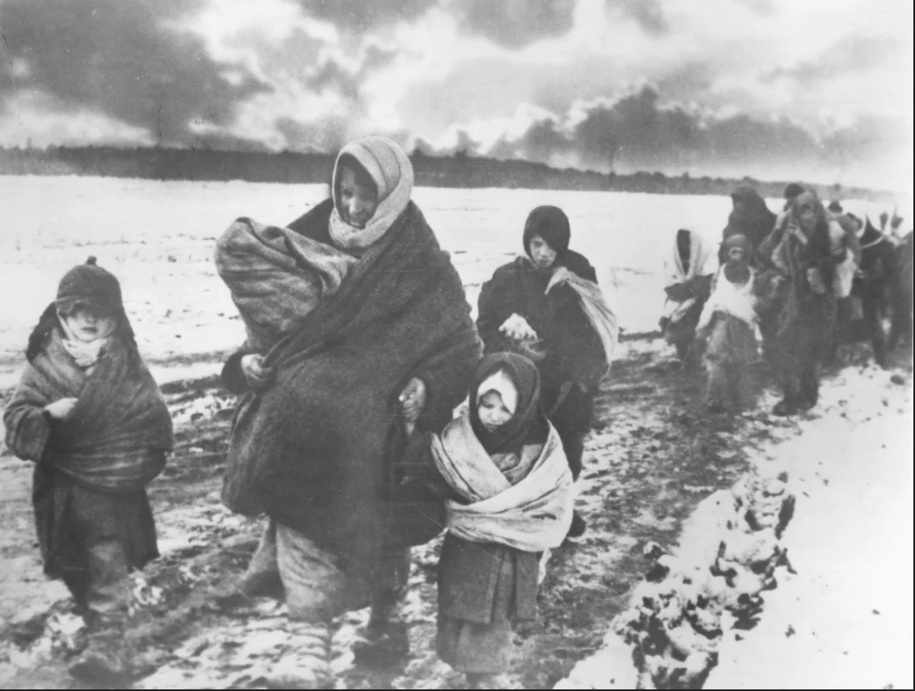
«По дороге жизни».
Озеро Ладога, Ленинград

Slide 11
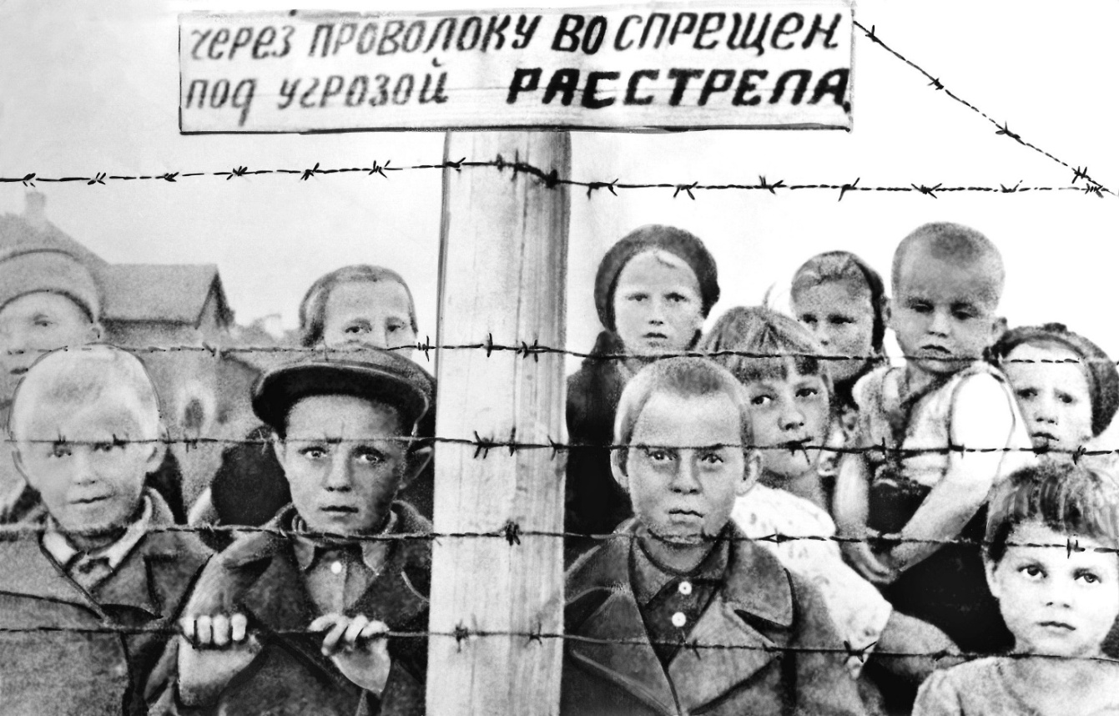
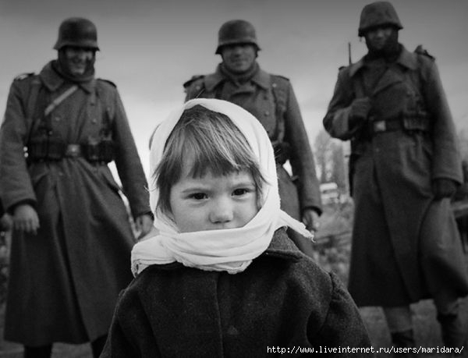
Наравне со взрослыми в фашистских концлагерях находились и дети

Slide 12
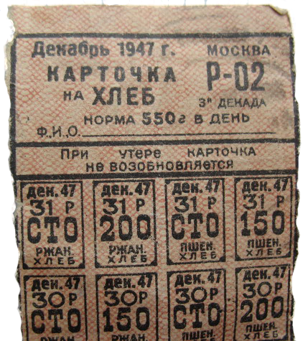
Вы когда-нибудь видели, как бабушки едят хлеб? Подставляют ладошку, чтобы ни одной крошечки хлебушка не уронить. Вот так трепетно они относились к каждой хлебной крошке
Наверное, такая привычка у них осталась с тех голодных военных времен.

Slide 13
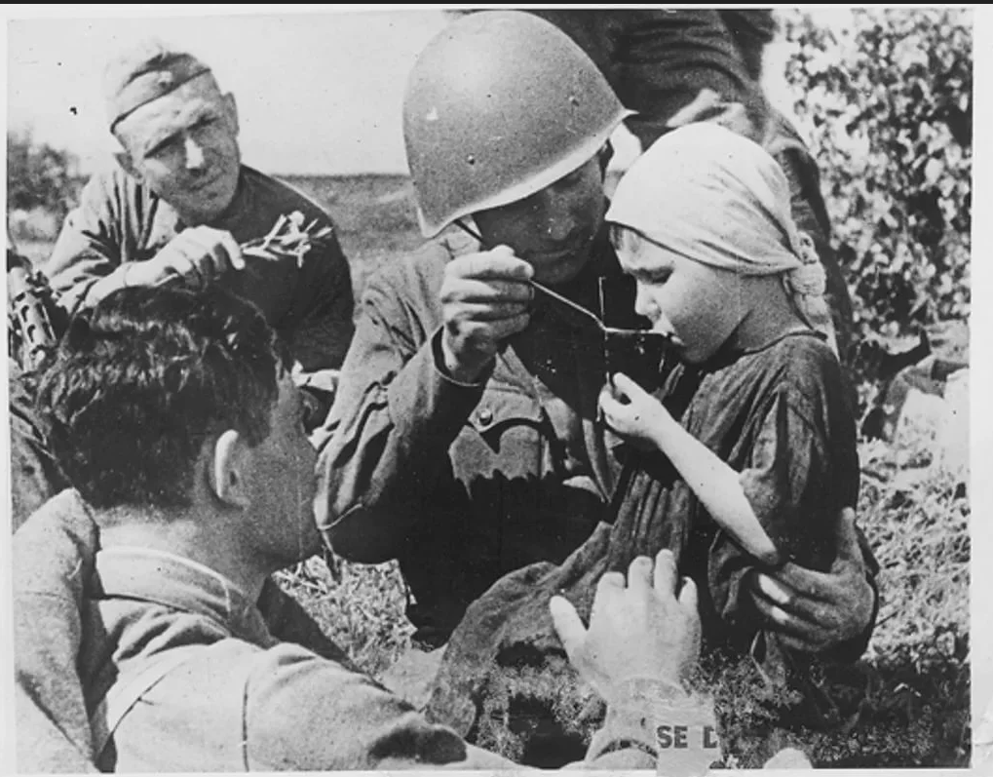
Отеческая любовь и забота к каждому ребенку

Slide 14
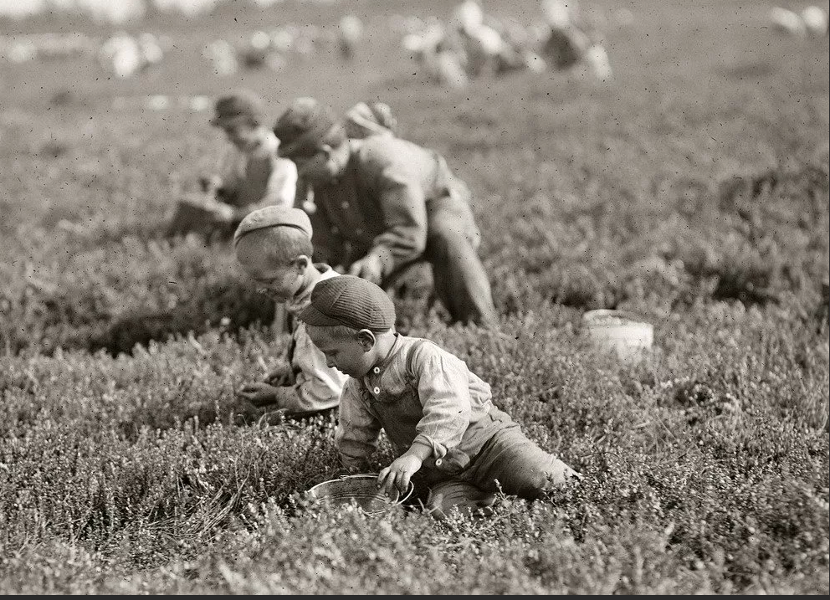
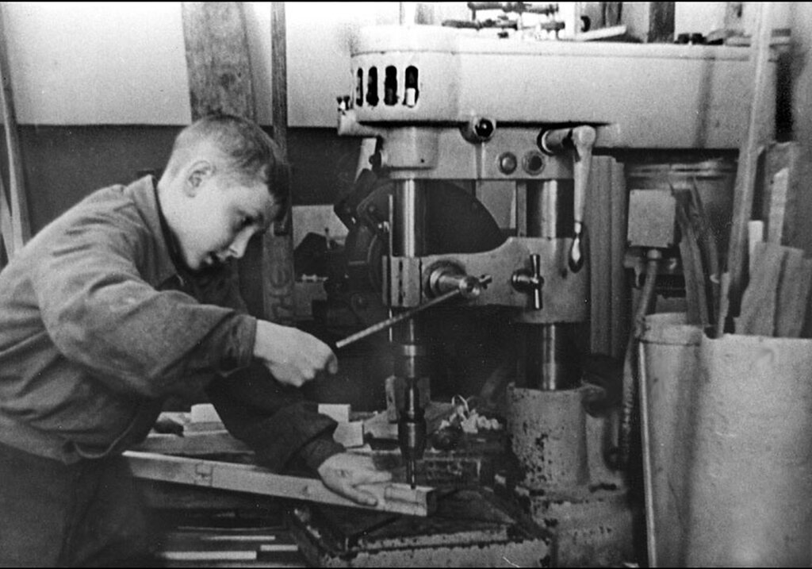
Дети наравне со взрослыми трудились на полях и заводах

Slide 15
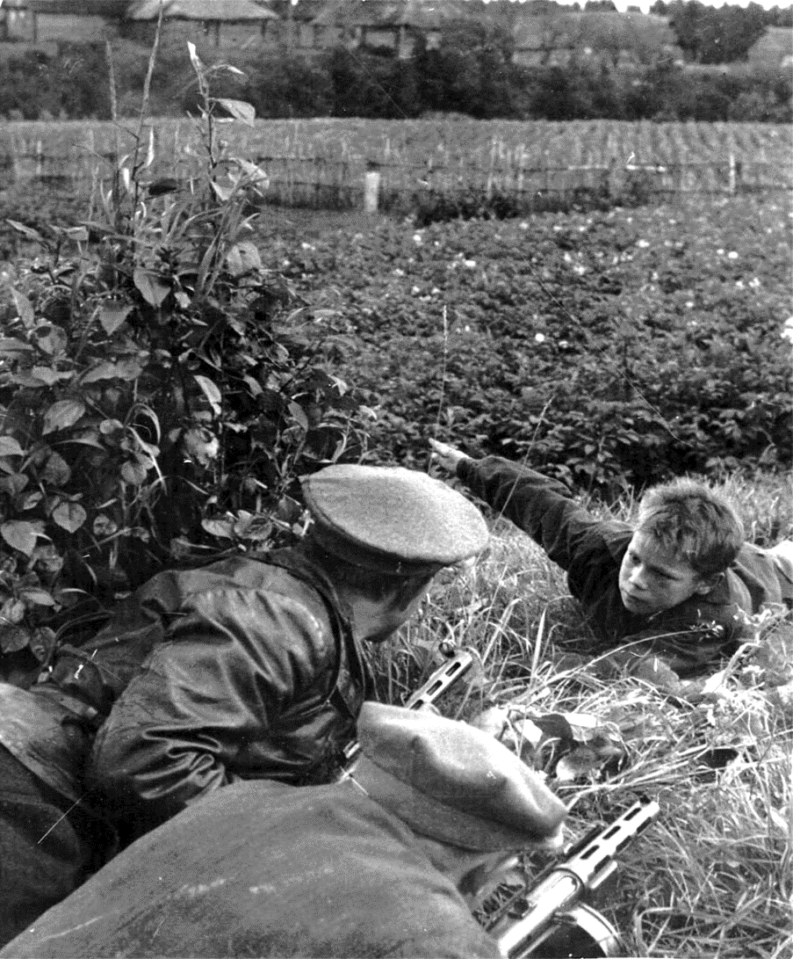
Партизаны и дети

Slide 16
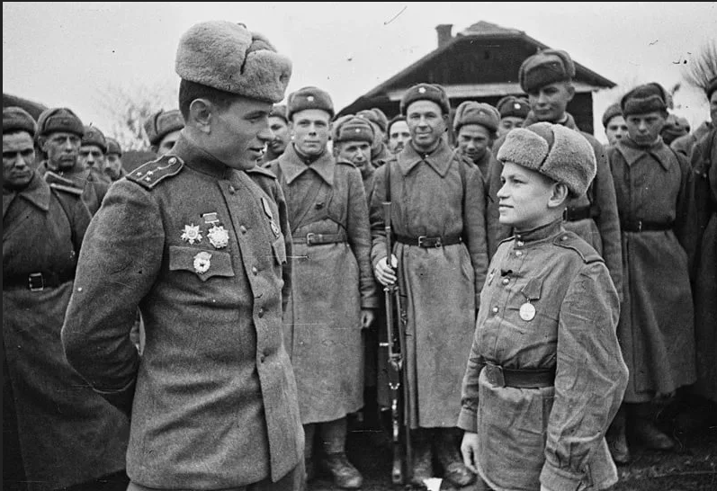
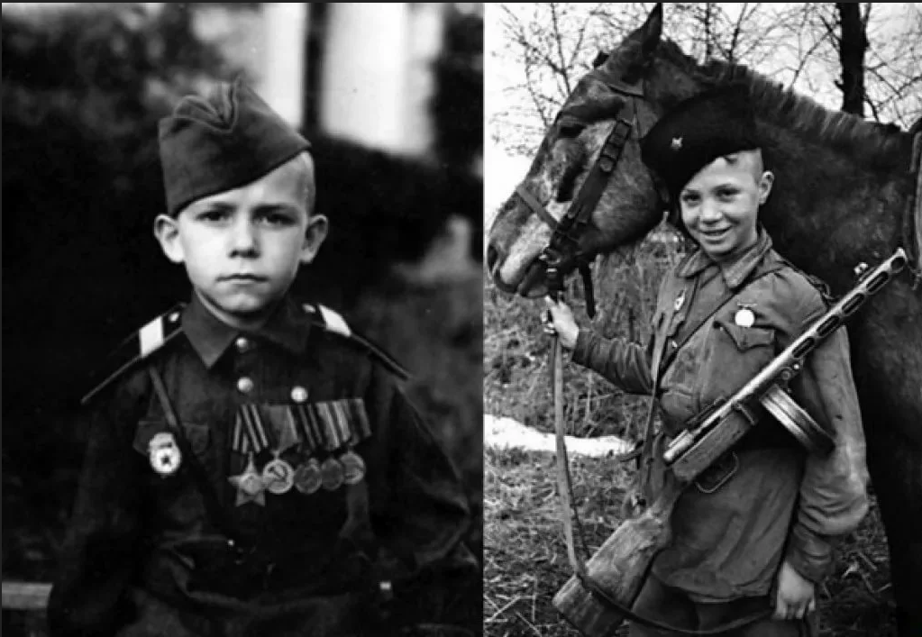
Юные защитники Отечества

Slide 17
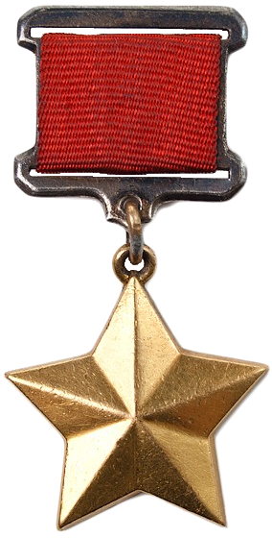
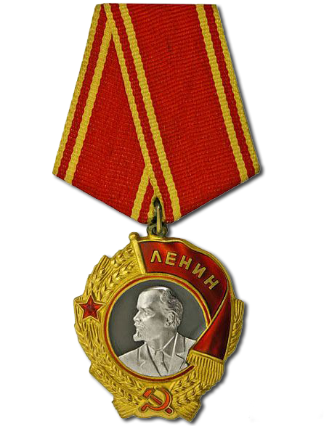
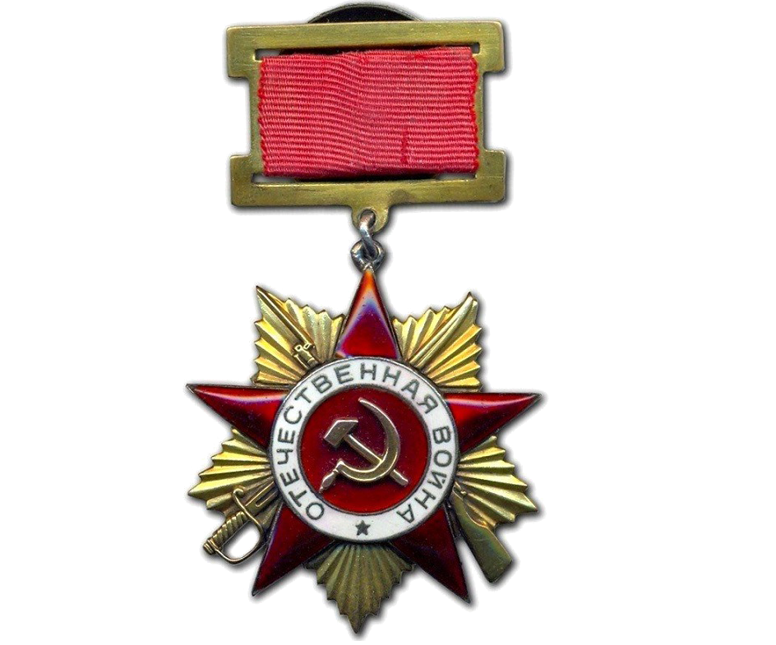
Более 3 миллионов детей были награждены орденами и медалями Великой Отечественной войны
Из них 7 тысяч удостоены наивысшей награды –
Героя Советского Союза

Slide 18
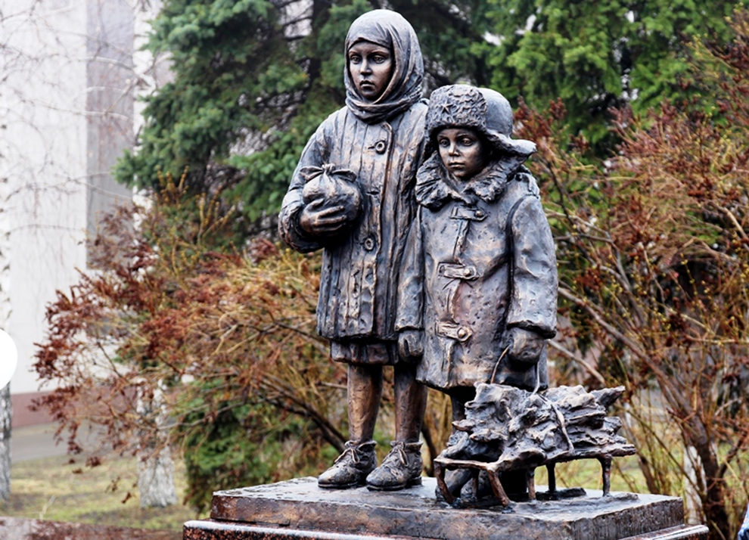
Тринадцать миллионов детских жизней
Сгорело в адском пламени войны.
Их смех фонтанов радости не брызнет
На мирное цветение весны.
Мечты их не взлетят волшебной стаей
Над взрослыми серьезными людьми,
И в чём-то человечество отстанет,
И в чём-то обеднеет целый мир.

Slide 19
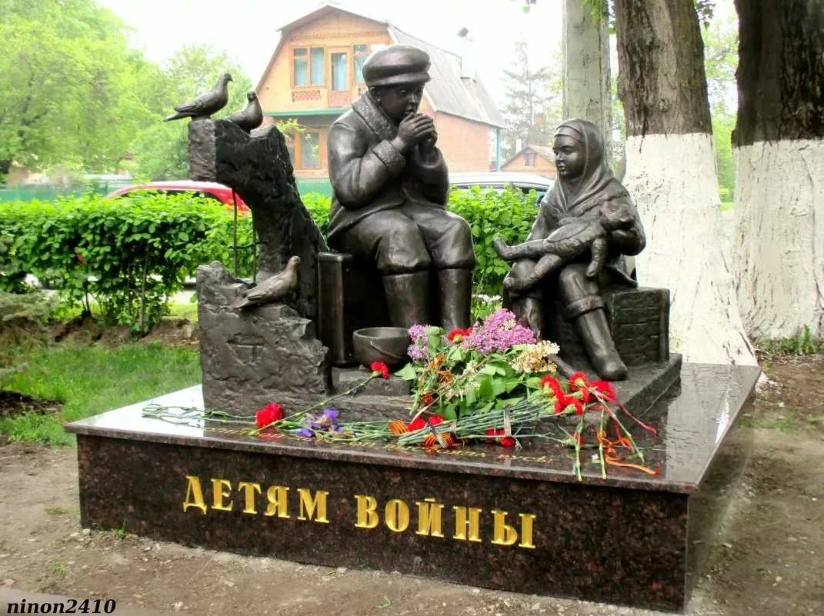
Тринадцать миллионов
детских жизней -
Кровавый след
коричневой чумы.
Их мертвые глазёнки с укоризной
Глядят нам в душу
из могильной тьмы,
Из пепла Бухенвальда и Хатыни,
Из бликов пискаревского огня:
"Неужто память жгучая остынет?
Неужто люди мир не сохранят?"

Slide 20
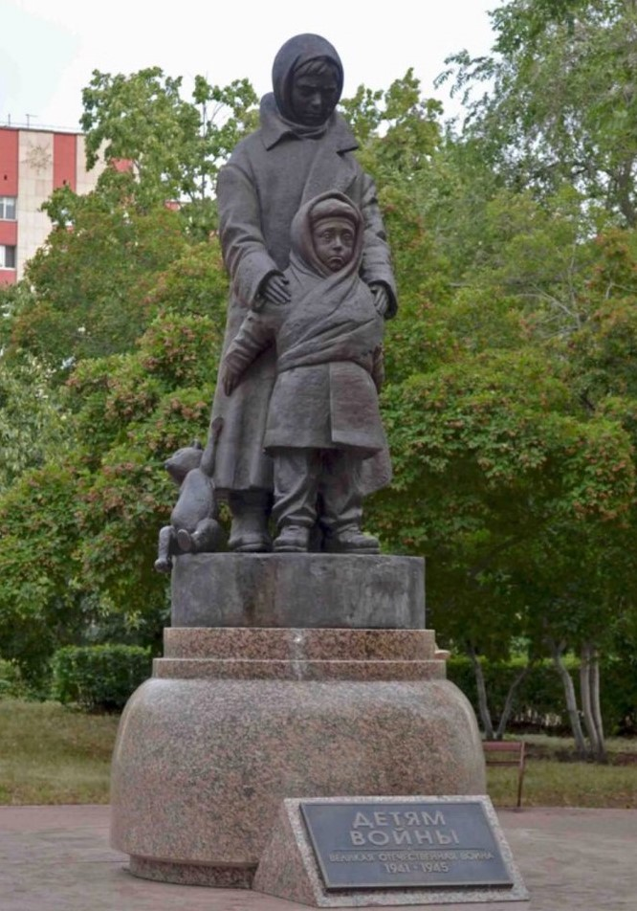
Их губы запеклись
в последнем крике,
В предсмертном зове
милых мам своих...
О, матери стран
малых и великих!
Услышьте их и помните о них!

Slide 21
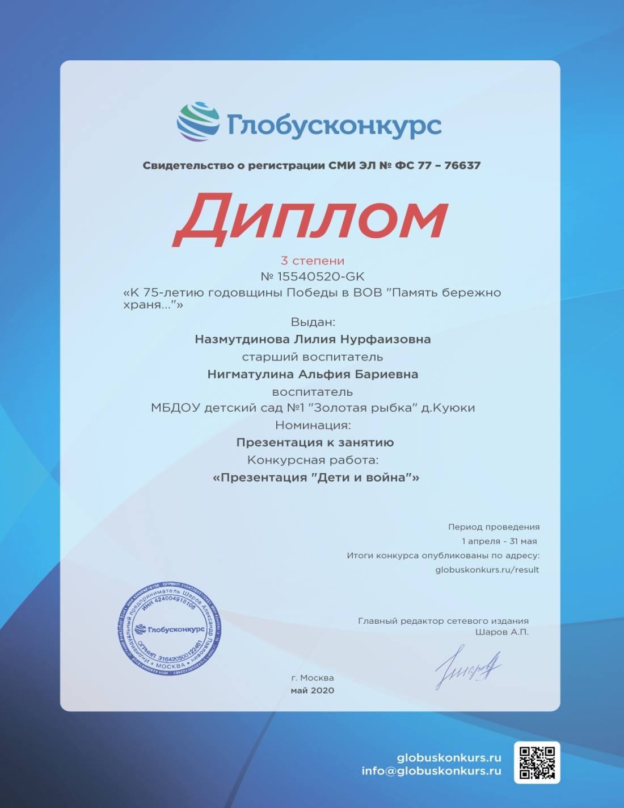
Вечная вам слава!!!
Мы помним и чтим!!!

